Slide 1


Quê hương là gì hở mẹ
Mà cô giáo dạy phải yêu
Quê hương là gì hở mẹ
Ai đi xa cũng nhớ nhiều

Slide 2
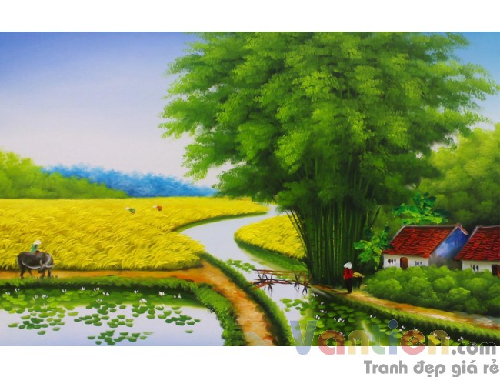
Làng tôi xanh bóng tre, từng tiếng chuông ban chiều, tiếng chuông nhà thờ rung ….

Slide 3
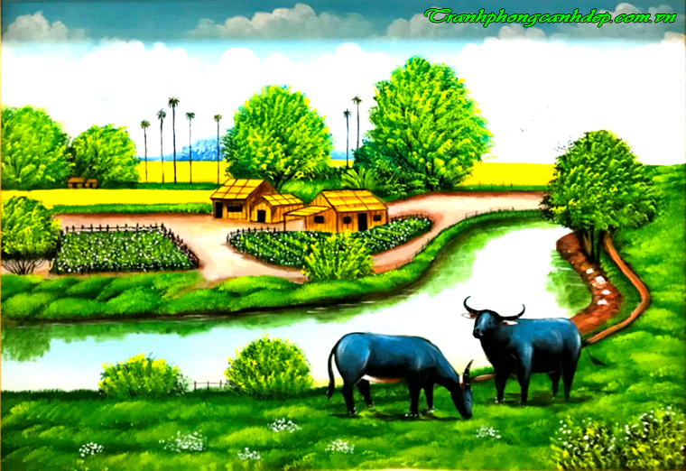
Quê hương là chùm khế ngọt
Cho con trèo hái mỗi ngày
Quê hương là đường đi học
Con về rợp bướm vàng bay

Slide 4
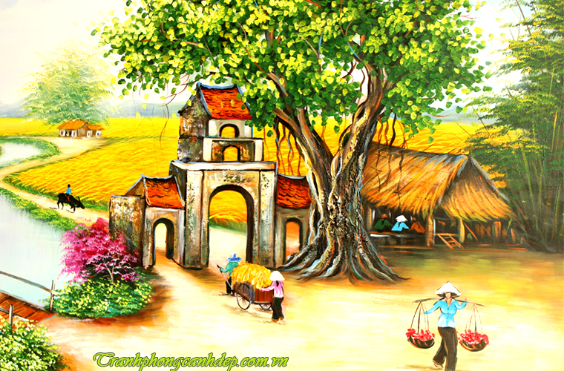
Quê hương
_Tế Hanh_

Slide 5
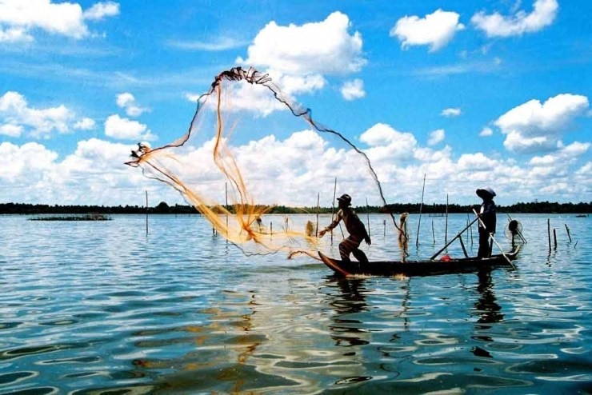
I. Tìm hiểu chung

Slide 6
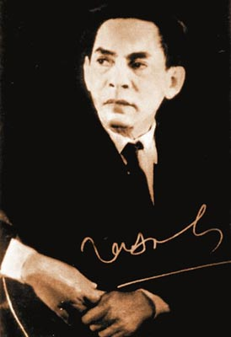
1. Tác giả
Trần Tế Hanh (1921 – 2009)
Quê: Quảng Ngãi
Xuất hiện ở chặng cuối phong trào Thơ mới
Thơ giản dị, tự nhiên, giàu hình ảnh

Slide 7
QUÊ HƯƠNG
Ngày hôm sau, ồn ào trên bến đỗ
Khắp dân làng tấp nập đón ghe về.
"Nhờ ơn trời biển lặng cá đầy ghe",
Những con cá tươi ngon thân bạc trắng.
Dân chài lưới, làn da ngăm rám nắng,
Cả thân hình nồng thở vị xa xăm;
Chiếc thuyền im bến mỏi trở về nằm
Nghe chất muối thấm dần trong thớ vỏ.
Nay xa cách lòng tôi luôn tưởng nhớ
Màu nước xanh, cá bạc, chiếc buồm vôi
Thoáng con thuyền rẽ sóng chạy ra khơi
Tôi thấy nhớ cái mùi nồng mặn quá!
1939
“Chim bay dọc bể đem tin cá"
Làng tôi ở vốn làm nghề chài lưới
Nước bao vây, cách biển nửa ngày sông.
Khi trời trong, gió nhẹ, sớm mai hồng
Dân trai tráng bơi thuyền đi đánh cá
Chiếc thuyền nhẹ hăng như con tuấn mã
Phăng mái chèo, mạnh mẽ vượt trường giang.
Cánh buồm giương to như mảnh hồn làng
Rướn thân trắng bao la thâu góp gió...

Slide 8


2. Tác phẩm
In trong tập Nghẹn ngào (1939)
In lại trong tập Hoa niên (1945)
Xuất xứ:
Hoàn cảnh sáng tác:
Bài thơ được sáng tác năm 1939, lúc nhà thơ mới 18 tuổi đang học ở Huế, rất nhớ nhà, nhớ quê hương.

Slide 9
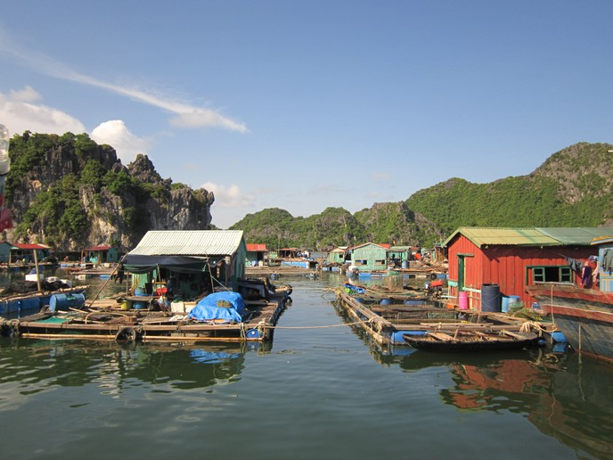
8 chữ, gieo vần ôm và vần liền; ngắt nhịp 3/5 hoặc 3/2/3
Thể thơ:
Hai câu đầu: Giới thiệu chung về làng quê
P1
P2
14 câu tiếp: Bức tranh lao động của làng chài
Bố cục:
3 phần
P3
Còn lại: Nỗi nhớ quê hương

Slide 10
II. Đọc hiểu văn bản

Slide 11
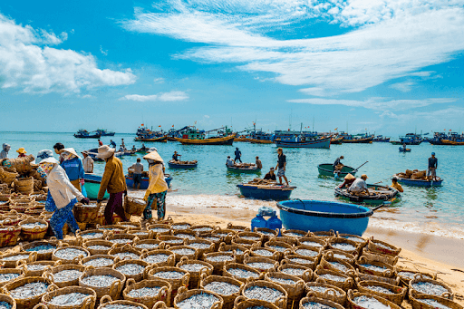
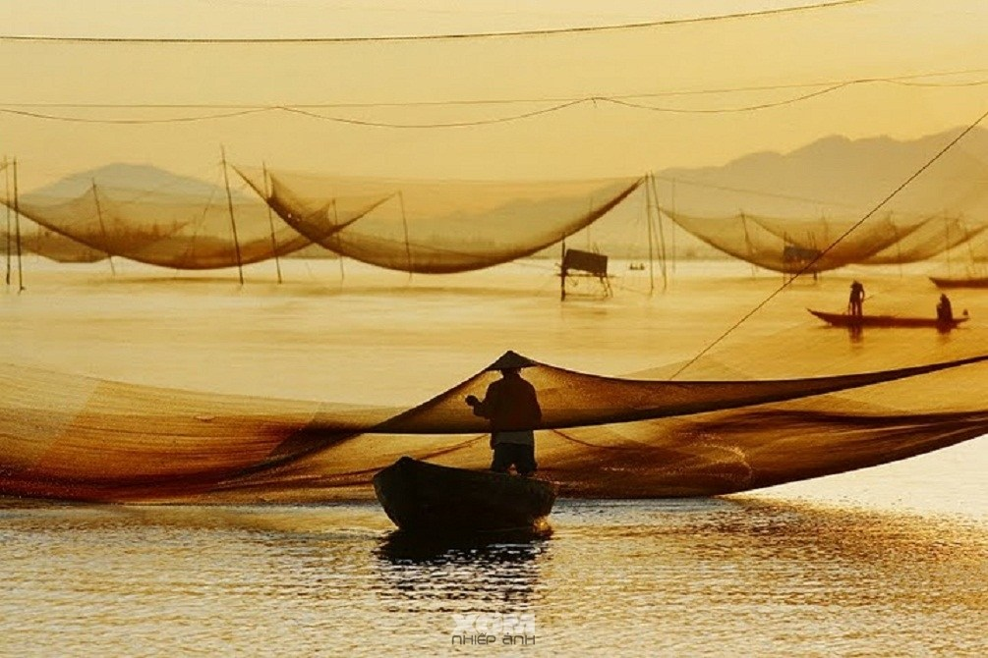
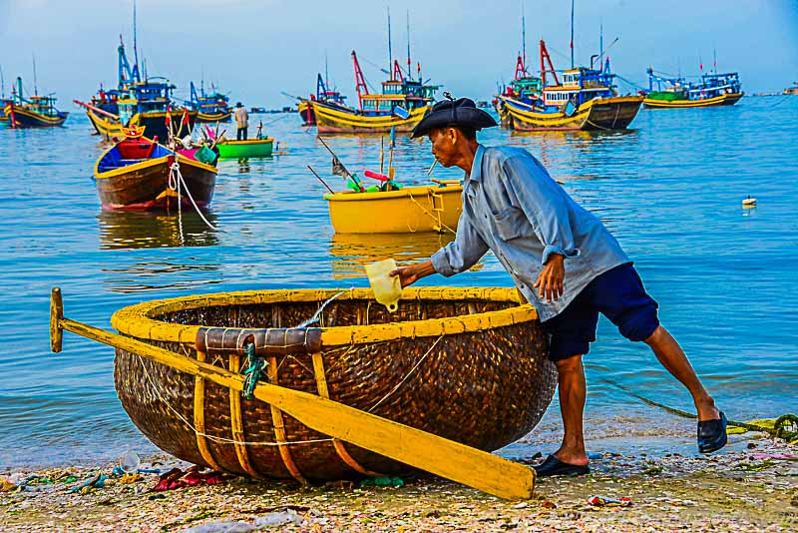
1. Giới thiệu chung về làng quê

Slide 12


Làng tôi ở vốn làm nghề chài lưới
Nước bao vây, cách biển nửa ngày sông.
Nghề của làng: Chài lưới
Vị trí của làng: Cửa sông gần biển
Lời giới thiệu tự nhiên, mộc mạc, ngắn gọn

Slide 13
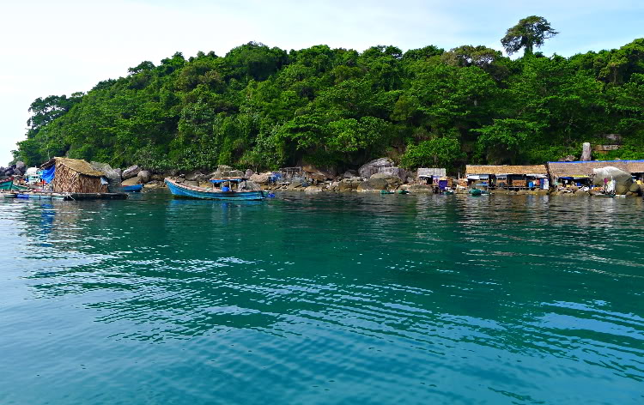
Quê hương tôi có con sông xanh biếc
Nước gương trong soi tóc những hàng tre
(Nhớ con sông quê hương _ Tế Hanh)

Slide 14
2. Bức tranh lao động làng chài

Slide 15
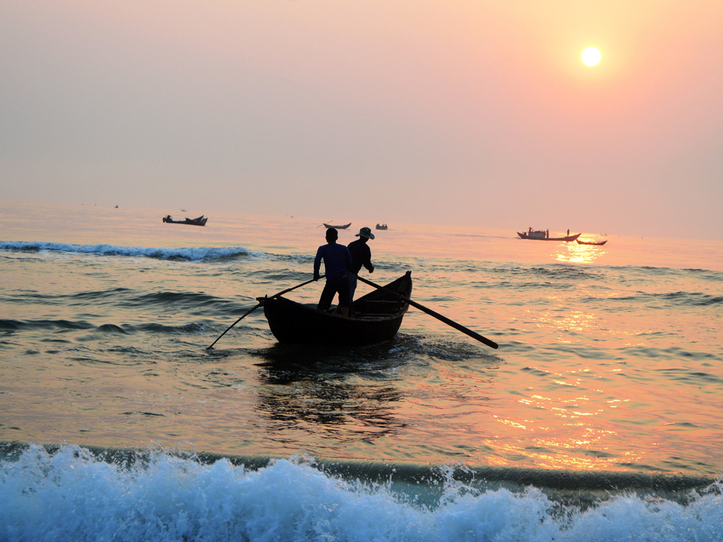


a/ Cảnh ra khơi
Khi trời trong, gió nhẹ, sớm mai hồng
Dân trai tráng bơi thuyền đi đánh cá
Chiếc thuyền nhẹ hăng như con tuấn mã
Phăng mái chèo, mạnh mẽ vượt trường giang.
Cánh buồm giương to như mảnh hồn làng
Rướn thân trắng bao la thâu góp gió...

Slide 16

Cảnh ra khơi được miêu tả thế nào?
1
Cách gọi “dân trai tráng” cho thấy vẻ đẹp con người được thể hiện thế nào?
2
Hình ảnh cánh buồm hiện lên như thế nào? Nêu tác dụng của phép so sánh, động từ và tính từ.
3
4
Hình ảnh con thuyền hiện lên như thế nào? Nêu tác dụng của phép so sánh
Cảnh ra khơi
5
Nêu cảm nhận của em về tình cảm của tác giả trước cảnh ra khơi

Slide 17
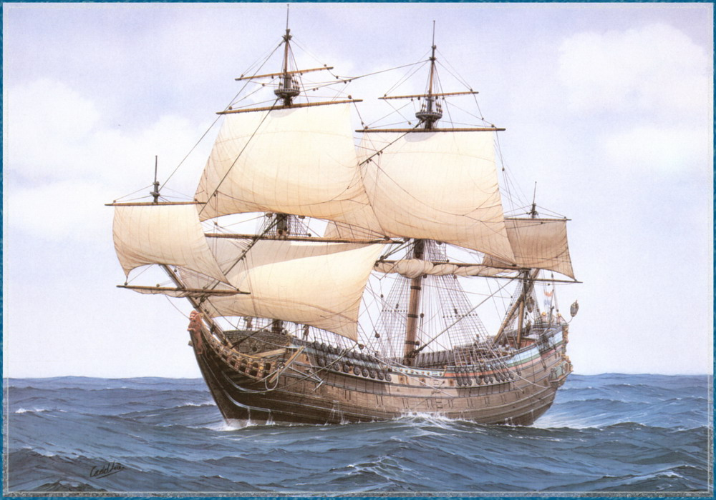
Trời trong, gió nhẹ,sớm mai hồng
Báo hiệu chuyến ra khơi đầy hứa hẹn
THIÊN NHIÊN
Miêu tả, liệt kê, tính từ
Thiên nhiên tươi đẹp, lý tưởng

Slide 18
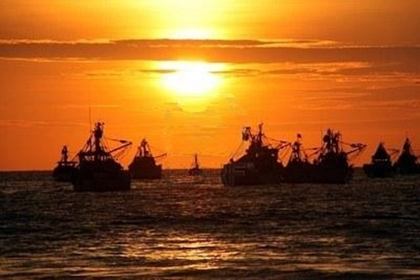
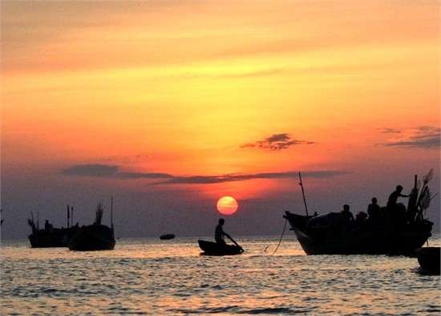
CON NGƯỜI
Trai tráng
Ra khơi
Khỏe mạnh

Slide 19
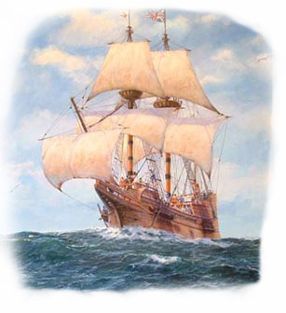
So sánh: Chiếc thuyền như con tuấn mã
Từ ngữ chọn lọc: hăng, phăng, vượt
Khí thế băng tới dũng mãnh của con thuyền ➔ Sức sống mạnh mẽ, 1 vẻ đẹp hùng tráng, đầy hấp dẫn
CHIẾC THUYỀN

Slide 20


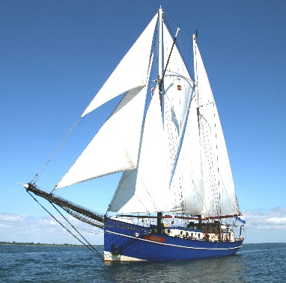


So sánh: Cánh buồm như mảnh hồn làng
Nhân hóa: “rướn”
Vẻ đẹp bay bổng mang ý nghĩa lớn lao
Sự so sánh mới lạ, độc đáo, kết hợp nghệ thuật nhân hoá, bút pháp lãng mạn gợi ra một vẻ đẹp bay bổng mang ý nghĩa lớn lao; nhà thơ vừa vẽ ra chính xác “cái hình”vừa cảm nhận được “cái hồn của sự vật.

Slide 21

Nghệ thuật so sánh, nhân hoá, ẩn dụ, ngôn ngữ giàu giá trị biểu cảm, bút pháp lãng mạn
Cảnh ra khơi
Khung cảnh thiên nhiên tươi sáng một bức tranh lao động đầy hứng khởi thể hiện lòng hăng say lao động.

Slide 22
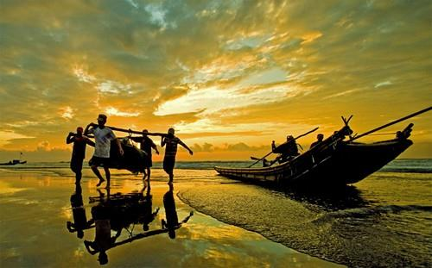


b/ Cảnh trở về
Ngày hôm sau, ồn ào trên bến đỗ
Khắp dân làng tấp nập đón ghe về.
"Nhờ ơn trời biển lặng cá đầy ghe",
Những con cá tươi ngon thân bạc trắng.
Dân chài lưới, làn da ngăm rám nắng,
Cả thân hình nồng thở vị xa xăm;
Chiếc thuyền im bến mỏi trở về nằm
Nghe chất muối thấm dần trong thớ vỏ.

Slide 23
Phân tích cảnh thuyền cá về bến trong khổ 3 theo các gợi dẫn sau:
Tìm và nêu tác dụng của những từ ngữ miêu tả không gian, thời gian, niềm vui của người dân trong cảnh sinh hoạt đời thường
Về vẻ đẹp khỏe khoắn, phóng khoáng của người dân chài
Tình cảm, suy tư của tác giả gửi gắm qua hình ảnh con thuyền?

Slide 24
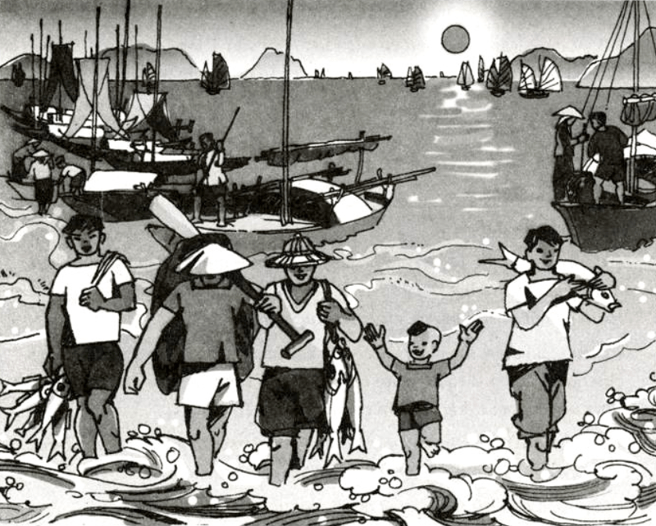
Ngày hôm sau, ồn ào trên bến đỗ
Khắp dân làng tấp nập đón ghe về.
Nơi người trở về
Nơi người đón đợi
Nơi buôn bán
Nơi thông tin …
Bến đỗ

Slide 25
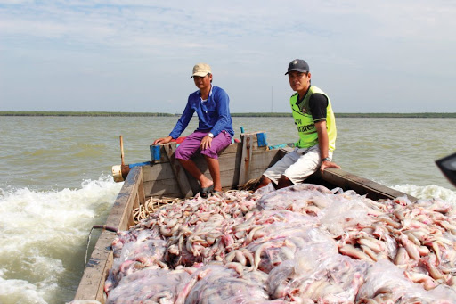
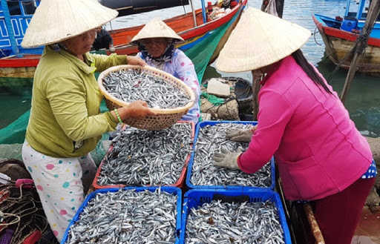
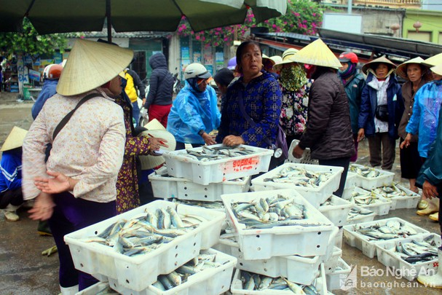
Khắp dân làng
Ồn ào, tấp nập
Từ láy giàu giá trị biểu cảm
Không khí vui vẻ, rộn ràng
Không khí trở về

Slide 26
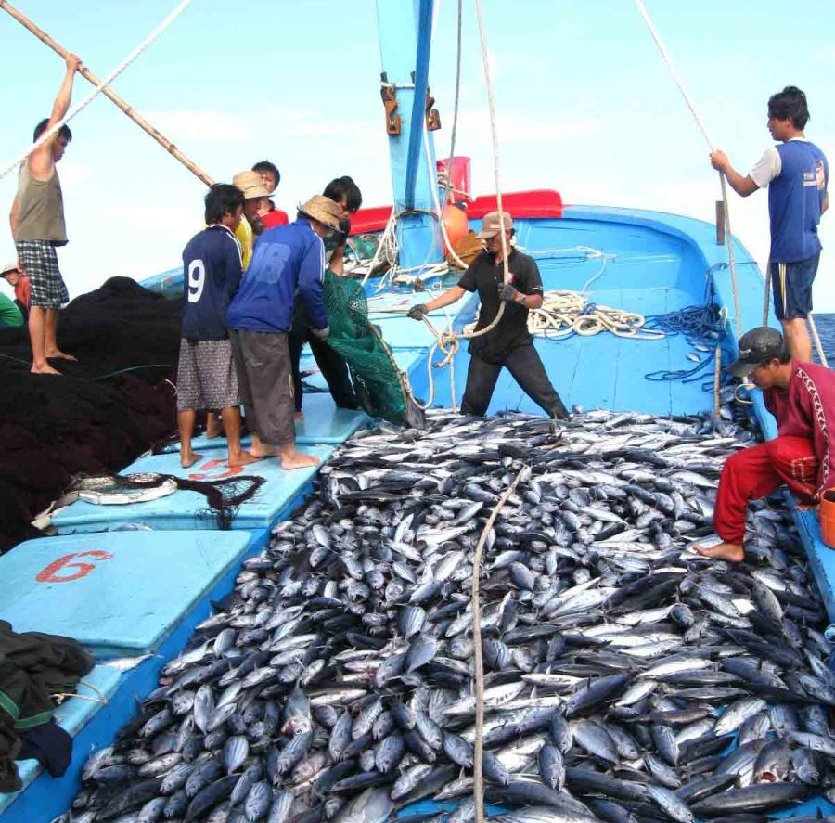
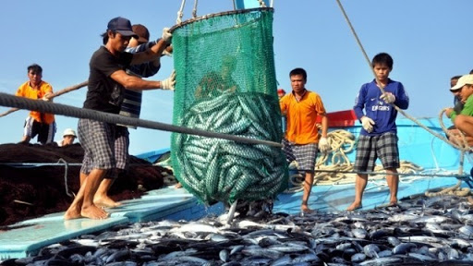
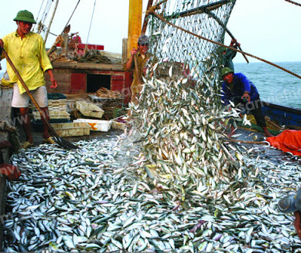
"Nhờ ơn trời biển lặng cá đầy ghe",
Những con cá tươi ngon thân bạc trắng
Kết quả của buổi đánh cá
→ Câu trong ngoặc kép
Cầu nguyện
Cảm tạ trời - biển
→ Tính từ

Slide 27
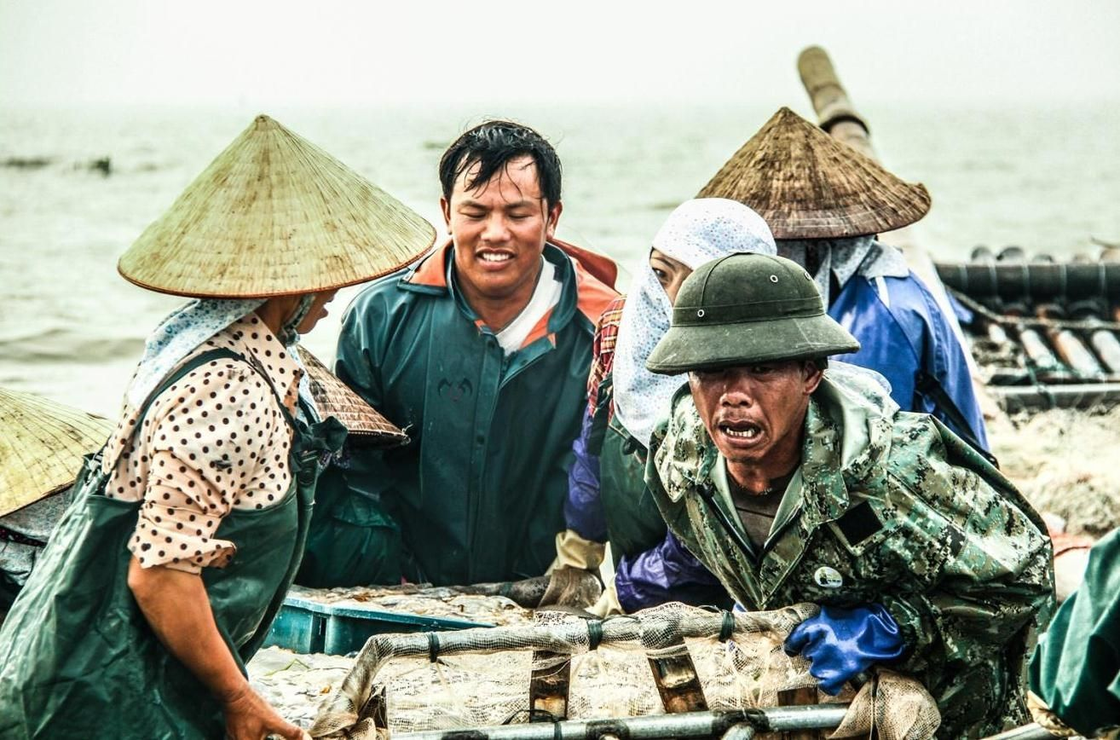
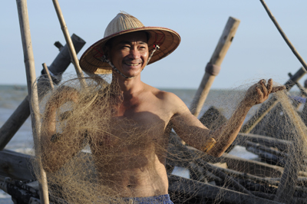
Dáng vẻ rất riêng của người dân chài
Vị xa xăm (vị của biển): Hình ảnh sáng tạo độc đáo
Da ngăm rám nắng: Bút pháp tả thực
Dân chài lưới, làn da ngăm rám nắng,
Cả thân hình nồng thở vị xa xăm;

Slide 28
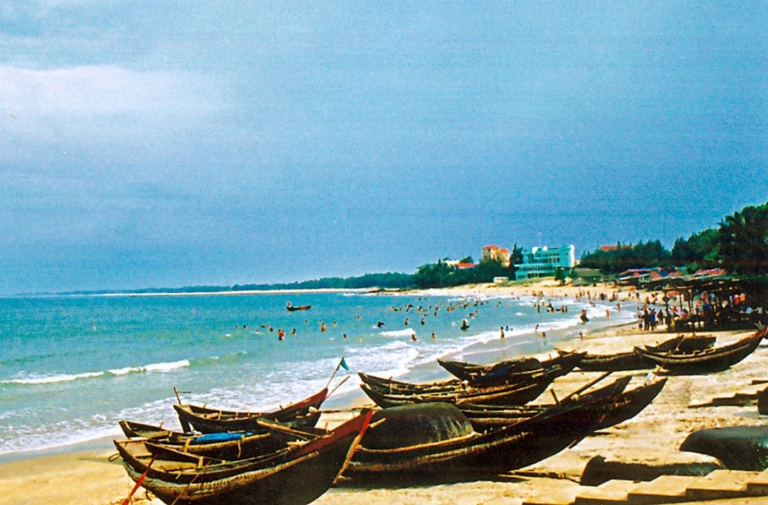

Chiếc thuyền im bến mỏi trở về nằm
Nghe chất muối thấm dần trong thớ vỏ.
Nhân hóa con thuyền: Im, mỏi, trở về, nằm, nghe
Sự thư giãn của con thuyền + Sự yên lặng nơi bến đỗ
Con thuyền đồng nhất với cuộc đời, số phận người dân

Slide 29
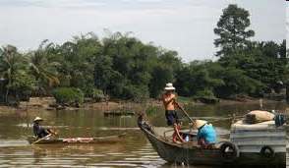
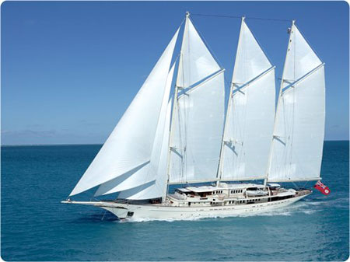
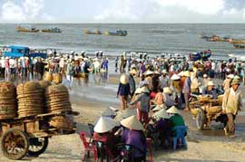
QUÊ HƯƠNG
Làng tôi
Cảnh ra khơi
Cảnh trở về
➔ Thái độ ngợi ca sức sống, vẻ đẹp bình dị trong lao động.
➔ Niềm tự hào, lòng thủy chung, gắn bó sâu sắc với quê hương

Slide 30

3. Nỗi nhớ quê hương
Nay xa cách lòng tôi luôn tưởng nhớ
Màu nước xanh, cá bạc, chiếc buồm vôi
Thoáng con thuyền rẽ sóng chạy ra khơi
Tôi thấy nhớ cái mùi nồng mặn quá!

Slide 31
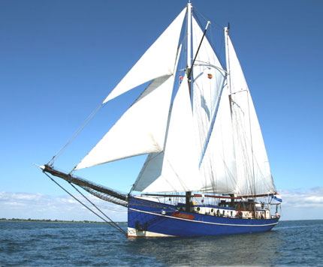
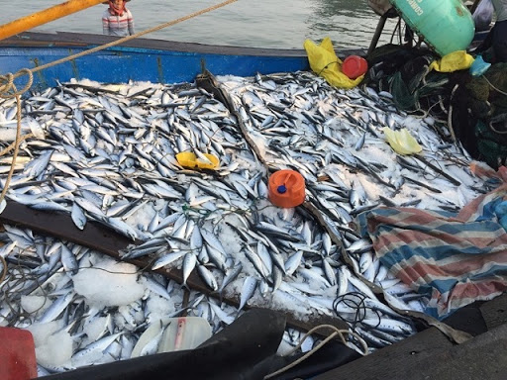
NƯỚC XANH
CÁ BẠC
NHỚ
CON THUYỀN,
CÁNH BUỒM
MÙI NỒNG MẶN

Slide 32
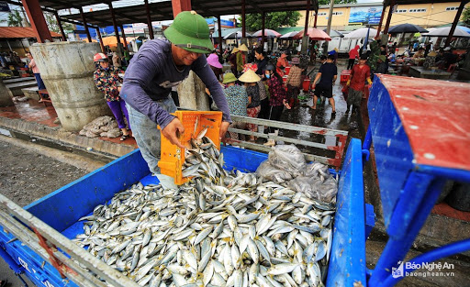
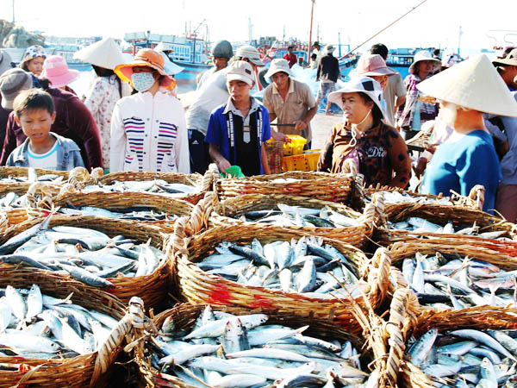
Giọng thơ trầm lắng, tha thiết
Lời thơ mộc mạc, giản dị
Liệt kê + Điệp ngữ + Câu cảm thán
Bộc lộ trực tiếp nỗi nhớ chân thành, da diết
Tình cảm gắn bó sâu nặng với quê hương

Slide 33
III. Tổng kết

Slide 34
Cộng hưởng trí tuệ
Nội dung
Nghệ thuật

Slide 35
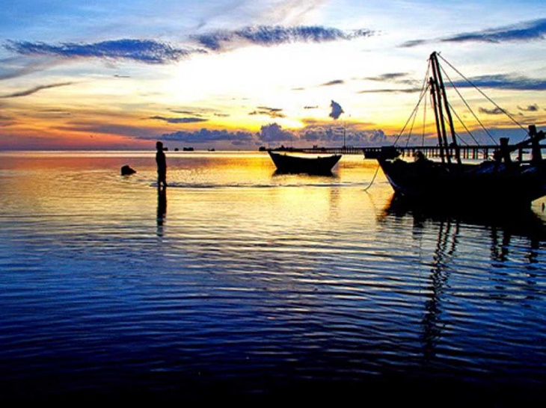
Nghệ thuật
Kết hợp khéo léo giữa biểu cảm, miêu tả và tự sự.
Hình ảnh thơ sáng tạo, ngôn ngữ giản dị
Sử dụng nhiều biện pháp tu từ, kết hợp bút pháp tả thực và lãng mạn

Slide 36
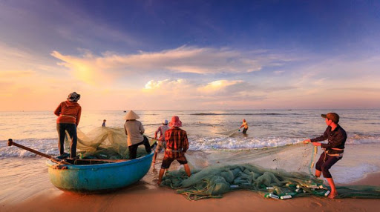
Nội dung
Bức tranh lao động đẹp của người dân miền biển
Thể hiện tình yêu, niềm tự hào, lòng thủy chung gắn bó sâu sắc với quê hương.

Slide 37

Nêu cảm nghĩ của em về những ngư dân bám biển trong cuộc sống hôm nay.

Slide 38

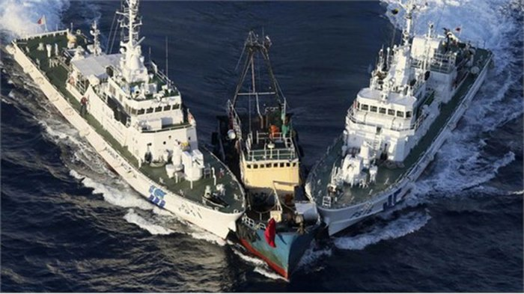
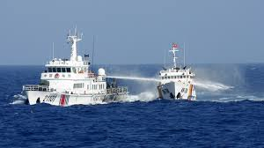
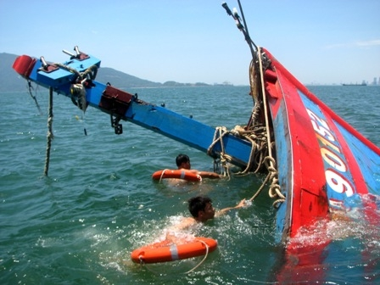
Nguy hiểm rình rập

Slide 39
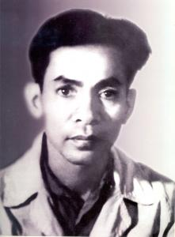
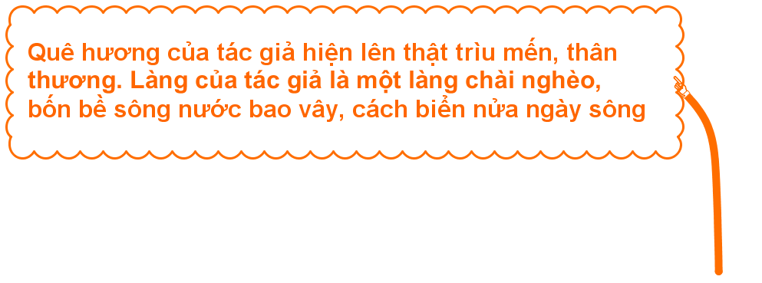










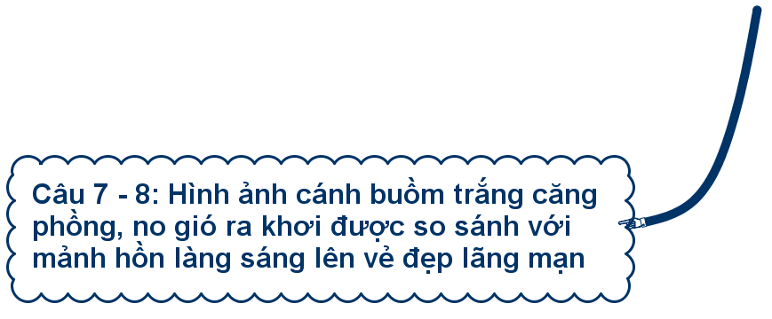

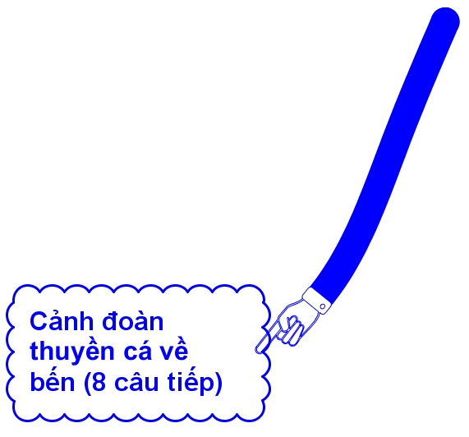


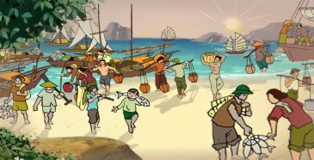

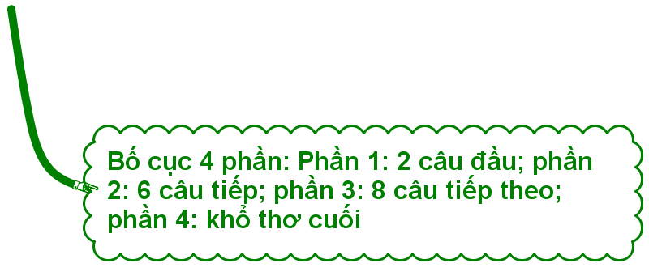


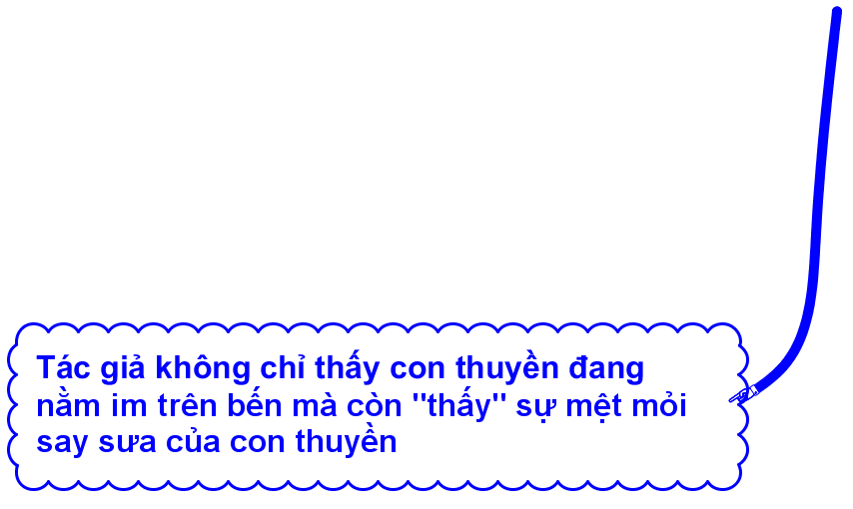
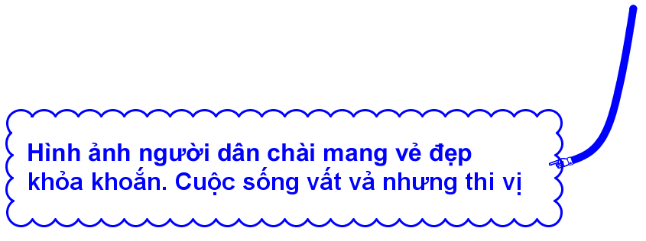



Slide 40
Hướng dẫn tự học
- Học thuộc lòng bài thơ.
- Sưu tầm, chép lại một số câu thơ, đoạn thơ về tình cảm quê hương mà em yêu thích nhất.
- Soạn bài chuẩn bị tiết sau: “Khi con tu hú”.

Slide 41




Hẹn gặp lại các em ở bài học sau

